Slide 1









K-Digital Training
줄서기 싫어요
(Zer0-Waiting)
2 팀 티익스프레스
김민준(팀장), 고을희, 구경섭, 김태욱, 배소윤, 서효빈, 염원영, 조용찬

Slide 2









K-Digital Training
목 차
01
프로젝트 개요
02
프로젝트 팀 구성 및 역할
03
프로젝트 수행 절차 및 방법
04
프로젝트 수행 경과
05
자체 평가 의견

Slide 3














01
K-Digital Training
프로젝트 개요
1
프로젝트 주제 및 선정 배경, 기획의도
1
2
3
4
5
프로젝트 주제
생성형 AI와 머신러닝을 이용한 ‘대전 오월드＇ 방문객 수 예측 및 날짜 추천 시스템
선정 배경
테마파크를 이용하는 이용객은 사전에 혼잡도를 가늠할 정보가 부족 → 대기 시간 등 불편을 겪는 경우 증가
방문 전 혼잡도를 예측 + 최적의 방문일을 안내
차별점
최대 10일 뒤까지의 방문객 수 예측 + 사용자 선호도 기반 최적의 날짜 추천 로직 사용
생성형 AI의 실시간 Web Search를 포함하여 예측 – 추천 – 출력을 하나의 파이프라인으로 제공

Slide 4



01
K-Digital Training
프로젝트 개요
2
프로젝트 내용
1
2
3
4
5
구현 내용
∙ 대전 오월드 방문객 수를 예측하고, 사용자가 선택한 선호도에 따라 최적의 방문 날짜를 추천
∙ 해당일의 예상 날씨와 오월드 주요 공지사항을 함께 제공하는 Streamlit 기반 웹 애플리케이션
핵심 컨셉
데이터 전처리 → 머신러닝 예측/분류 → OpenAI API를 통한 실시간 정보 수집 및 가공 → Streamlit UI 출력
훈련 내용과 연관성
교육과정에서 학습한 데이터 수집 및 전처리, 회귀/분류 머신러닝 모델링,
API 연동 Web Search/function calling, front-end 서버 구현(Streamlit) 등을 종합적으로 적용

Slide 5
01
K-Digital Training
프로젝트 개요
3
활용 장비 및 재료
1
2
3
4
5
개발환경
Python
Github
Google Drive
Notion
(1) 데이터 : 대전도시공사 친화 데이터;오월드 일자별 연령대별 날씨별 입장객현황.csv
[대전도시공사] (공공데이터포털 개방)
(2) API : Open-Meteo API, OpenAI Vision API(Web Search)
데이터 및 API

Slide 6

01
K-Digital Training
프로젝트 개요
4
프로젝트 구조
1
2
3
4
5
1
데이터 전처리
2
머신러닝
3
OpenAI API
4
Streamlit UI
EDA
Feature 선정
이용자 수 및 혼잡도 예측 모델 제작
EDA
기상 · 예측 인원 · 혼잡도 · 이용자 Score · 날씨 Score
개발 및 협업 구조
데이터 전처리 그룹, ML 그룹, AI 모델 그룹, UI 그룹의 4개의 그룹으로 역할을 분담
입출력 데이터를 csv, JSON 형식으로 통일/연계 → 파이프라인 간 호환성과 통합 테스트 효율 확보

Slide 7



01
K-Digital Training
프로젝트 개요
5
활용 방안 및 기대효과
1
2
3
4
5
기대 효과
∙ 예측 혼잡도/최적 방문일 제공으로 이용객의 대기시간과 불편 감소
∙ 방문 수요가 특정 날짜에 몰리는 현상을 완화 → 테마파크 운영 효율 ↑
비즈니스 실무 활용성
∙ 운영 기관 입장에서 비수기 예측 및 방문 유도 프로모션 및 이벤트 계획
∙ 안전 인력/시설 배치 최적화 등 데이터 기반 의사결정에 활용
확장 가능성
수집되는 데이터가 축적될 수록 예측 정확도를 지속적으로 개선
향후 실시간 혼잡도 모니터링, 놀이기구 및 전시장 별 혼잡도 등으로 서비스를 고도화

Slide 8
02
K-Digital Training
프로젝트 팀 구성 및 역할
티익스프레스 · 프로젝트 “줄서기 싫어요 (Zero Waiting)”
김민준
배소윤
LEADER
김태욱
배
DOCUMENTARIAN
염
염원영
김
김
전처리 그룹
전처리 그룹
ML 그룹
ML 그룹
▪ 특성 융합 : 방문객의 실제 심리를 반영하여 유사한 특성 데이터 융합
▪ 파생 변수 추출 : EDA를 통한 nextdayoff와 같은 파생 변수를 정의
▪ 이상치 및 결측치 정제 : 결측치와 특정 공휴일(어린이날)의 이상치를 정제하여 모델 학습 왜곡 방지
▪ 상관관계 검증 : 대전 소규모 축제, 행사 데이터와 실제 방문객 수 간의 통계적 상관관계를 조사하여 외생 변수의 유효성 검토
▪ 시각화 자료 구축 : 방문객 증감 트렌드 및 데이터 간 상관관계를 직관적으로 파악할 수 있는 시각화 자료 제작
▪ 데이터 가중치 보정 : 전처리 과정에서 발생하는 데이터 불균형을 SMOTE 기법을 통해 보정하고, 전반적인 데이터 정비 방향성 검토
▪ 방문객 패턴 심층 분석 : 단순 요일별/휴일별 이용객 편차를 넘어 샌드위치 데이 등 변칙적 방문 패턴을 다각도로 탐색
▪ 웹크롤링 & 외부 API 활용 : 대전광역시청 및 공공데이터 오픈API 데이터를 활용하여 상관관계 조사
▪ 화면 구성 : 예측 추이 그래프, 선택 날짜 지표 6종, 추천 카드, 공지 영역
▪ 모델 결정 : 12가지 regression 모델의 MAE, RMSE, R² 값을 비교하여 최적의 모델 선정
▪ 파라미터 튜닝 : Optuna Framework를 이용한 모델의 하이퍼파라미터 최적화
▪ 입출력 데이터 관리 : 학습으로 받는 feature와 OpenAI API를 통해 받는 feature의 데이터 통일 및 관리
혼잡도 Classification 모델 탐색(K-means → CatBoost) · f1-score 기반 성능 최적화

Slide 9
02
K-Digital Training
프로젝트 팀 구성 및 역할
티익스프레스 · 프로젝트 “줄서기 싫어요 (Zero Waiting)”
고을희
조용찬
구경섭
서효빈
고
조
구
서
DOCUMENTARIAN
AI 모델 그룹
AI 모델 그룹
UI 그룹
UI 그룹
▪ Web Search : Built-in-tools 중 Web search를 이용하여 대전 오월드 공지사항 수집
▪ 데이터 요약 : 공지사항 데이터를 AI를 활용하여 요약하여 UI 그룹에 전달
▪ 날씨 데이터 수집 : Open-Meteo API를 활용한 14일 날씨 데이터 수집
▪ 토큰 최적화 : Search Budget에 한도를 설정하여 불필요한 토큰 사용 최소화
▪ AI 환각 탐지 : 텍스트 기반 데이터만 수집하도록 설계하여 AI Hallucination 방지
▪ Custom tools : 예측 모델, API 검색 등 함수를 custom tools를 이용한 파이프라인 구축
▪ OpenAI 연계 : Custom tools pipeline을 통한 AI 모델 설계
▪ 입출력 데이터 관리 : 예측 모델의 입출력 데이터 구조 명확화 및 타 그룹과 소통
▪ 호환성 검증 : Streamlit을 이용한 UI 구현 간 데이터 전송 호환성 검증
▪ 파이프라인 구현 : AI 모델의 입력부터 출력까지 전체적인 파이프라인 관리 및 구현
▪ 데이터 연동 : build_ui_payload()로 날씨·방문객 예측·혼잡도 데이터를 수신
▪ UI 스키마 : 변환 받아온 API payload를 ROW_COLUMNS으로 정규화
▪ API 중복 방지 : 예측 호출의 include_notice=False 설정
→ 공지 api 중복 호출 방지
▪ 변수명 및 형식 통일 :
temperature → temp,
predicted_visitors → pred_visitors,
congestion 0/1/2 → 여유/보통/혼잡
▪ 화면 구성 : 예측 추이 그래프, 선택 날짜 지표 6종, 추천 카드, 공지 영역
▪ 추천 계산 : 선호도 가중치로 최종 점수 산출 → 추천일과 다음 후보 3건
▪ 상호작용 : 막대 클릭으로 날짜 선택, 슬라이더 변경 시 추천일로 자동 이동
▪ 성능 · 캐시 : 예측/공지 로딩 분리, 디스크 캐시와 캐시 키 설계
▪ 표시 규칙 : 혼잡도 색 · 추천일 테두리 · 공휴일 색, 복장 안내 문구
▪ 수신 창구 : fetch_forecast() / fetch_notice() 로 타 팀 산출물 수신을 일원화
▪ 결측 방어: 값이 없거나 형식이 달라도 기본값으로 채워 화면이 멈추지 않게 처리

Slide 10


03
K-Digital Training
프로젝트 수행 절차 및 방법
프로젝트 기간(8/11(화) ~ 8/18(화))(총 7일) (팀 구성 및 사전 기획: 8/11)
8/11(화)
8/12(수)
8/13(목)
8/14(금)
8/15(토)
8/16(일)
8/17(월)
8/18(화)
사전 기획
주제/역할 산정
데이터 수집
학습 데이터 선정
데이터 전처리
학습 데이터 전처리
모델링
OpenAI API 설계, Web Search 구현 · 학습 모델 설계, 학습 모델 평가 및 최종 모델 결정
서비스 구축
Streamlit UI 설계 · 구현
최종발표 준비
최종발표 준비
총 개발기간 8/11(화) ~ 8/17(월) · 7일

Slide 11
ㅈ
04
K-Digital Training
프로젝트 수행 경과
Feature 정리
피처 후보 및 최종 피처 정리 (Feature Engineering)
탐색 피처 목록 | Feature name | 학습 사용 여부 |  | 탐색 피처 목록 | Feature name | 학습 사용 여부
일자 | date | x |  | 월 | month | o
공휴일 | holiday | x |  | 계절 | fall, winter, spring, summer | x
평일 | weekday | x |  | 평균기온 | temperature | o
주말 | weekend | x |  | 일강수량 | rain | o
휴일 통합 (주말+공휴일+샌드위치) | dayoff | o |  | 평균상대습도 | humidity | o
샌드위치일자 | sandwich | x |  | 평균현지기압 | - | x
요일 (mon~sun) | mon ~ sun | x |  | 미세먼지 (PM10/2.5) | - | x
방학여부 | vacation | x |  | 인근대형행사여부 | d_event | x
전체건수 (타겟) | visitors | o (Target) |  | 인근행사수 / 대형행사 | d_events / event | x
다음날 휴일 | nextdayoff | o
대전 행사 여부 및 행사 수에 따른 방문객 수의 상관관계를 조사한 결과, 유효 데이터 부족 및 통계적 상관관계를 입증하기 어려워
최종 피처 목록에서 제외

Slide 12
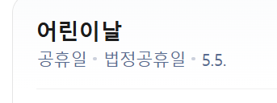
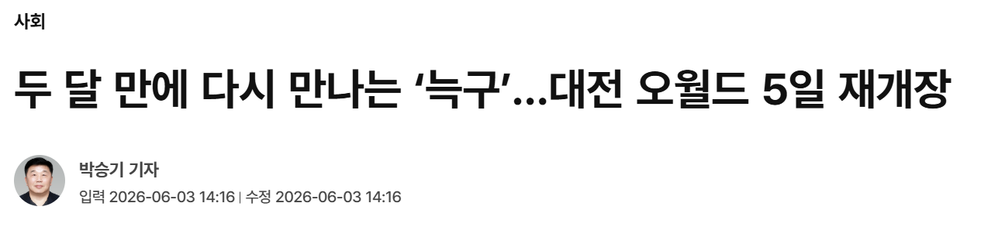
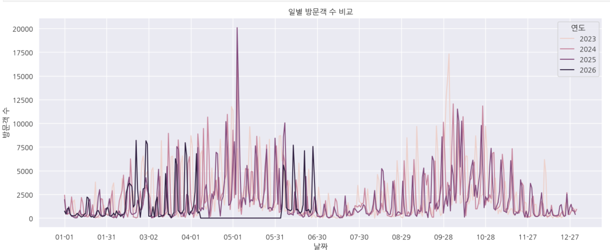
04
K-Digital Training
프로젝트 수행 경과
EDA: 핵심 시각화 및 인사이트 도출
데이터 특성 및 상관관계 분석
날짜 기준 방문객 수 비교

Slide 13
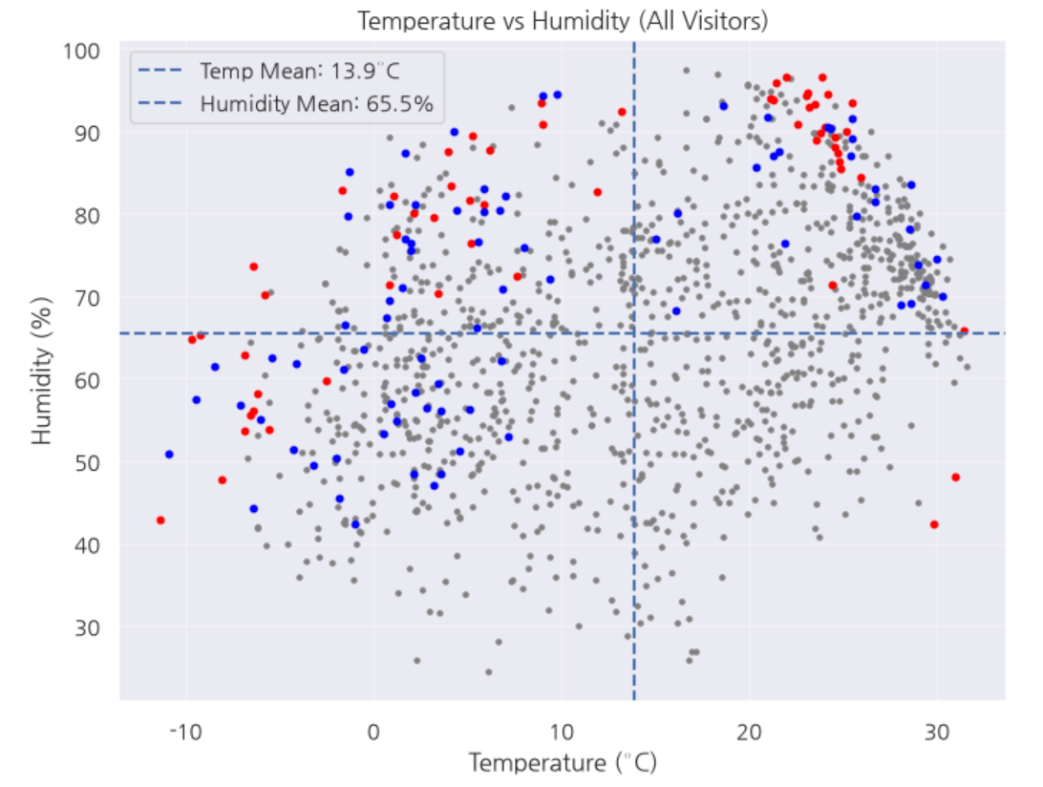
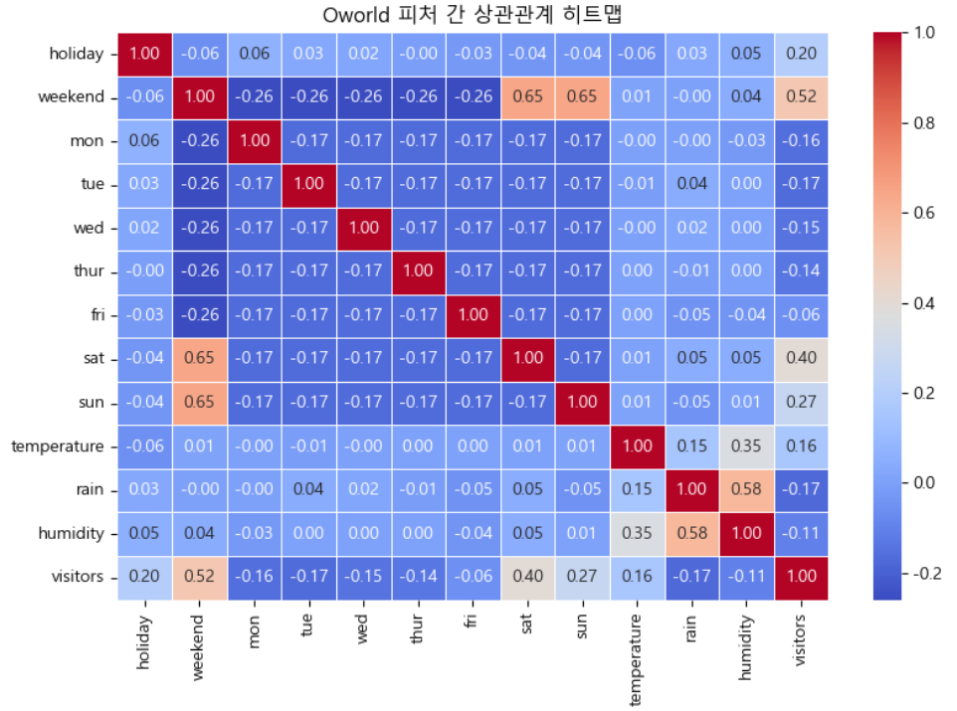
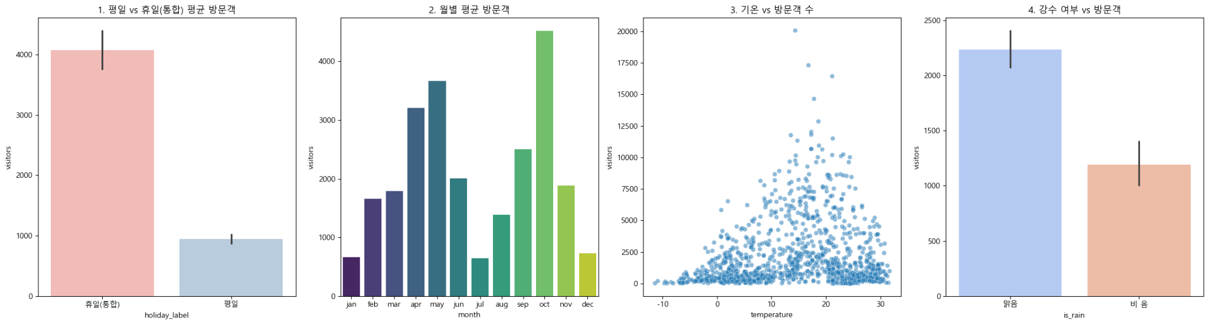
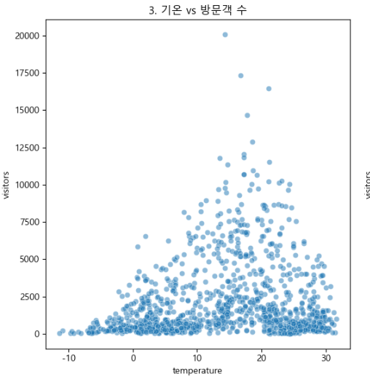
04
K-Digital Training
프로젝트 수행 경과
EDA: 핵심 시각화 및 인사이트 도출
강수여부별 방문객 수 비교
피처별 상관관계 히트맵
월별 평균 방문객
기온별 방문객
평일/휴일(통합) 방문객

Slide 14
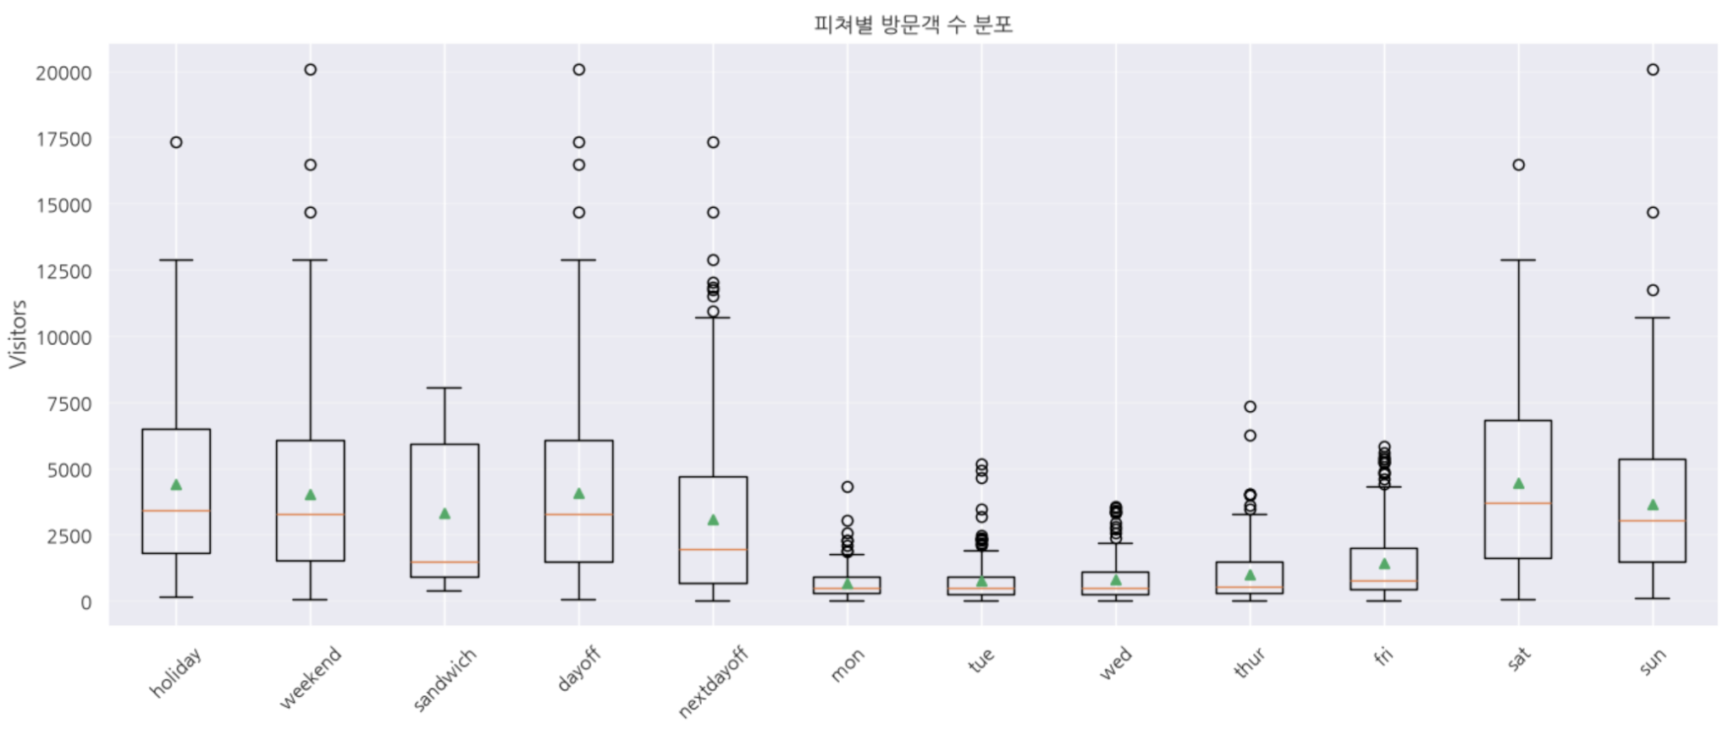
04
K-Digital Training
프로젝트 수행 경과
트러블 슈팅
트러블 슈팅 및 최종 모델용 데이터셋 선정
Issue 1. 최적의 방문객 패턴 피처 조합 탐색 과정
1. 문제 정의 (Issue)
단순 요일(mon~sun)과 공휴일(holiday) 조합만으로는 금요일, 공휴일 전날(다음날 휴일), 샌드위치 데이 등 변칙적인 방문객 증가 패턴을 세밀하게 설명하기에 한계가 있음.
2. 다양한 실험 및 접근 (Trial & Error)
성능 최적화를 위해 요일 및 휴일 특성을 반영한 3가지 실험 케이스를 구축하여 비교 검증 진행
접근 A (요일 위주): mon ~ sun + holiday 조합
접근 B (휴일 분리): weekend + holiday 조합
접근 C (휴일 통합 및 세분화):
이용객 집중일(주말, 공휴일, 샌드위치) $\rightarrow$ dayoff 통합
이용객 보통일(금요일, 공휴일 전날 등) $\rightarrow$ nextdayoff 분리
3. 해결 및 결과 (Solution & Result)
교차 검증 결과, 방문객의 실제 방문 심리를 가장 잘 반영하는 dayoff 및 nextdayoff 두 가지 핵심 변수 조합이 모델의 예측 오차를 가장 크게 줄이고 성능을 극대화함을 확인
불필요한 중복 피처를 제거하고 최적의 학습셋(test1_cat.csv) 확정

Slide 15
04
K-Digital Training
프로젝트 수행 경과
트러블 슈팅
트러블 슈팅 및 최종 모델용 데이터셋 선정
Issue 2. 고차원 피처(월 정보) 압축을 통한 과적합(Overfitting) 방지
1. 문제 정의 (Issue)
초기 feature.csv 단계와 같이 월 정보를 12개의 이진 컬럼(원-핫 인코딩)으로 과도하게 분리할 경우, 데이터의 차원이 불필요하게 커져 모델의 과적합을 유발하고 학습 효율이 저하됨
2. 해결 방법 및 결과 (Solution & Result)
모델의 복잡도를 낮추고 트리 계열 알고리즘의 일반화 성능을 극대화하기 위해, 월 정보를 단일 범주형(month) 구조로 압축한 test1_cat.csv 기반의 최적화된 학습 파이프라인을 채택함.

Slide 16
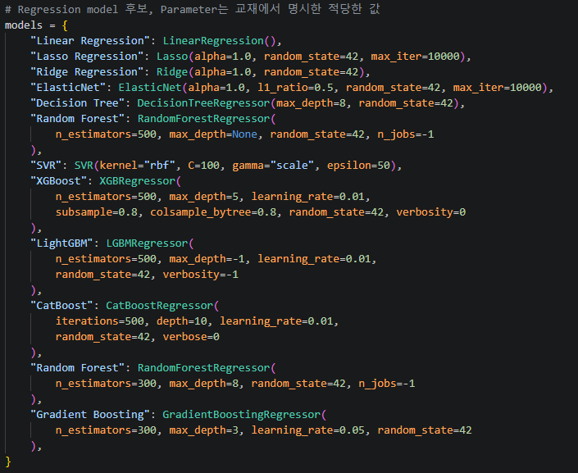
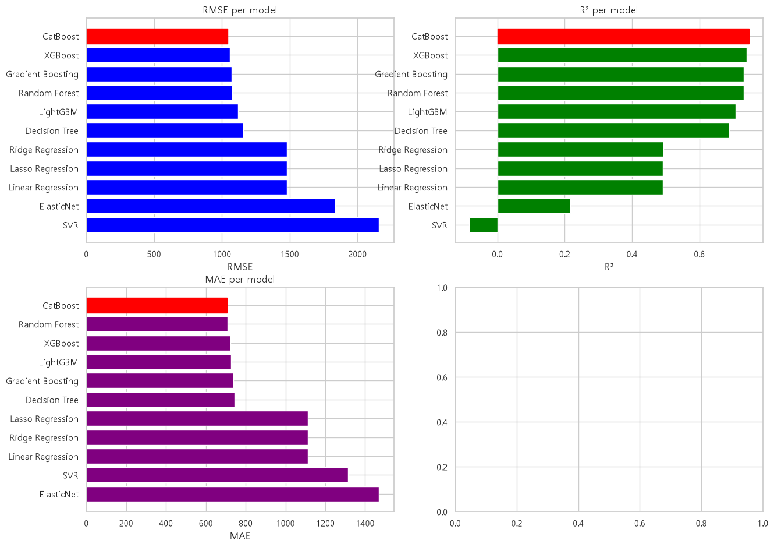
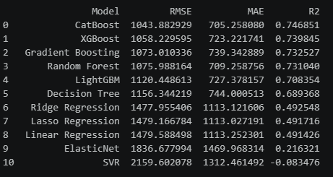
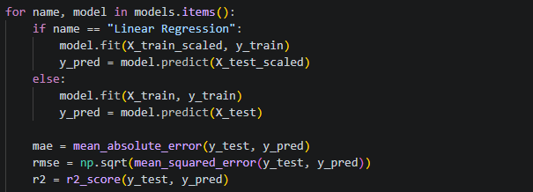
04
K-Digital Training
프로젝트 수행 경과
이용자 수 예측 모델(Regression Model) 선정 과정

Slide 17
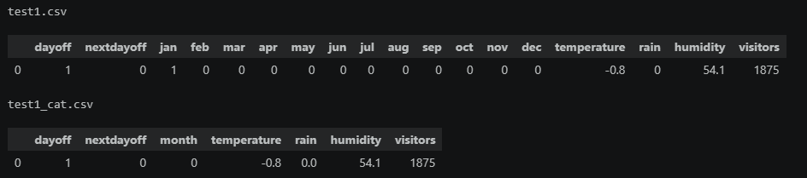
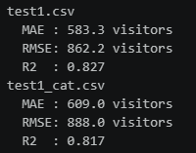
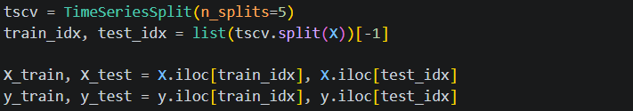
04
K-Digital Training
프로젝트 수행 경과
CatBoost 모델의 성능 높이기!
CatBoost
특징
1. 범주형 변수 자동 처리 → 범주형 데이터가 많을 때 우수한 모델
CatBoost 사용 간 유의 사항
▪ 범주의 개수 : Cardinality가 낮은 범주에 대해서는 One-hot encoding하는 것 보다 더 낮은 성능이 나올 수 있음
▪ 범주의 상관관계 : 범주형 데이터가 Tree 구조 학습에 있어 큰 영향을 주는 데이터가 존재하면 One-hot encoding하는 것 보다 더 낮은 성능이 나올 수 있음
CatBoost
특징
2. 순서 부스팅(Ordered Boosting) 방식
CatBoost 모델은 전처리 없는 범주형 데이터에 강하나 데이터 수가 적고 범주가 적은 데이터에서는 One-hot encoding 보다 성능이 떨어짐

Slide 18
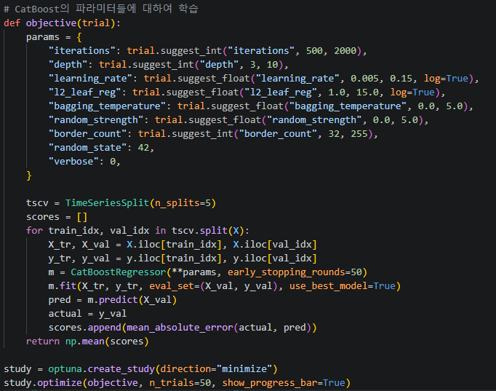
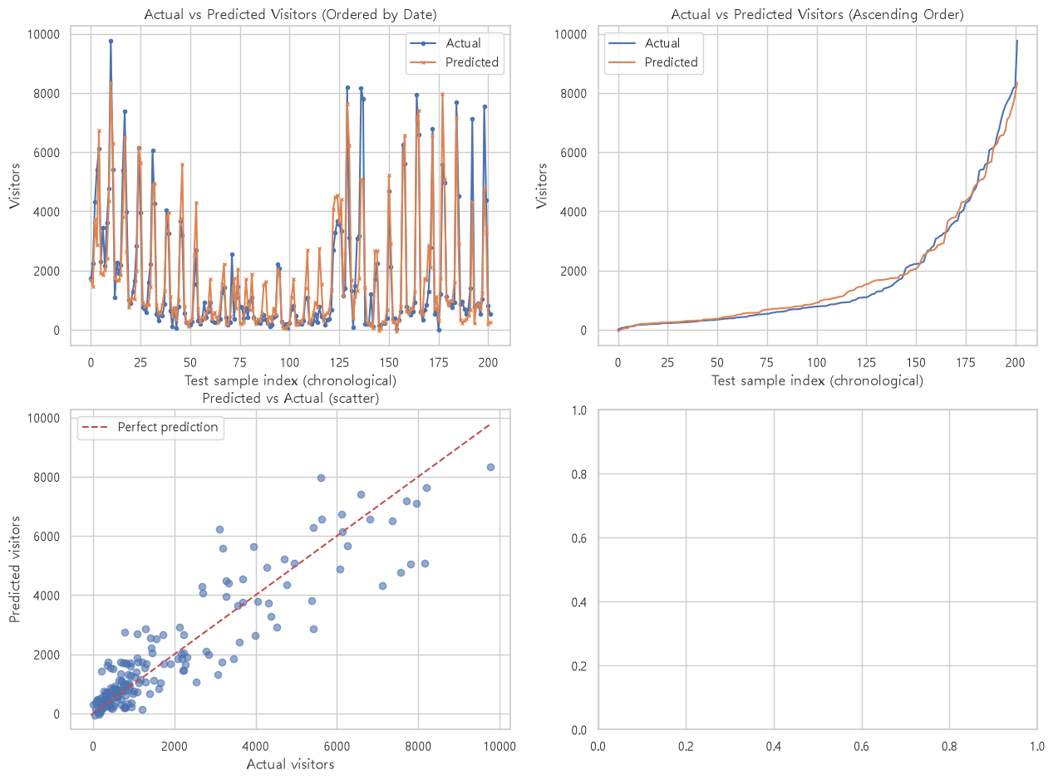
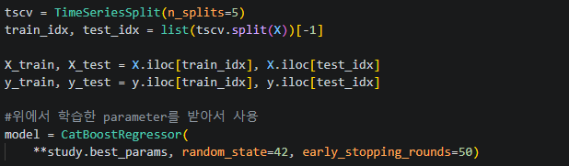

04
K-Digital Training
프로젝트 수행 경과
이용자 수 예측 모델 파라미터 튜닝(optuna framework 사용) 및 최종 예측 모델

Slide 19
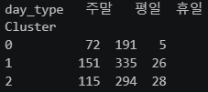
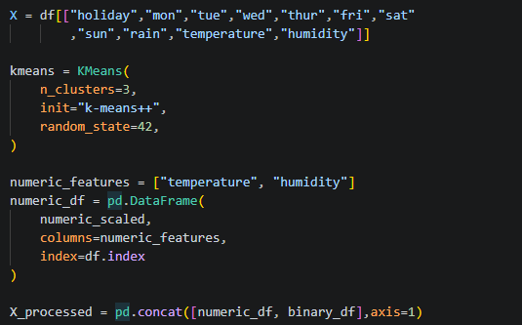
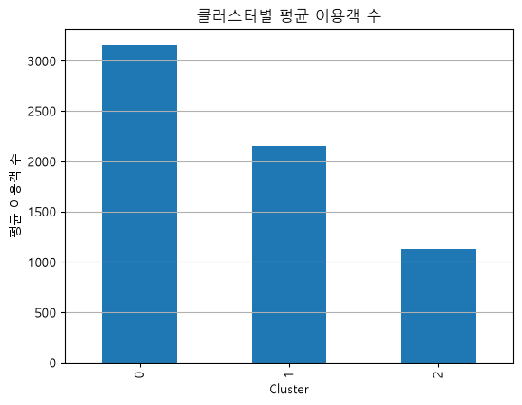
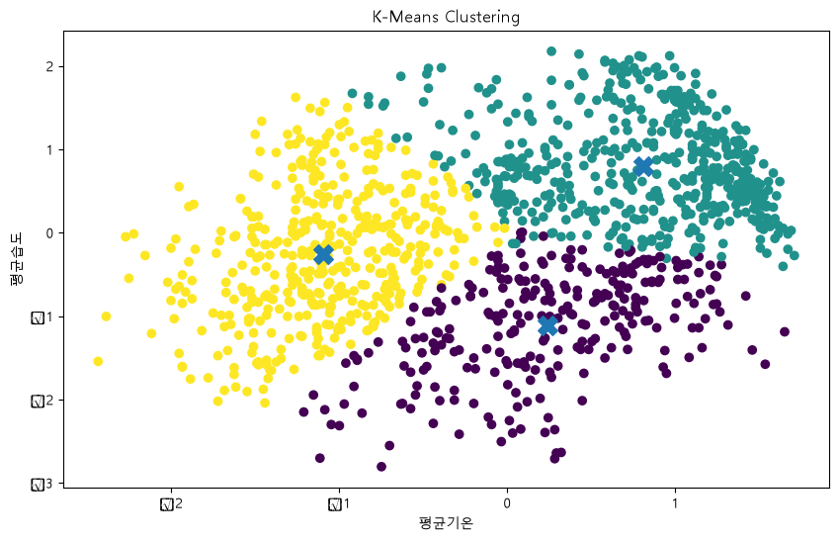
04
K-Digital Training
프로젝트 수행 경과
혼잡도 예측 모델(Classification Model) 선정 과정
1
비지도 학습 (K-means)
2
지도 학습 (CatBoost Classification)
▪ 결과 : 클러스터별 유의미한 인원 변화가 나타났지만, 실제 방문객 수에 큰 영향을 미치는 주말/평일이 해당 변화를 대표하지 못함
▪ 원인 : 비지도 학습 특성상 요일 여부와 같은 이진 데이터보다 변화가 뚜렷한 수치형 데이터 기준으로 클러스터를 형성

Slide 20
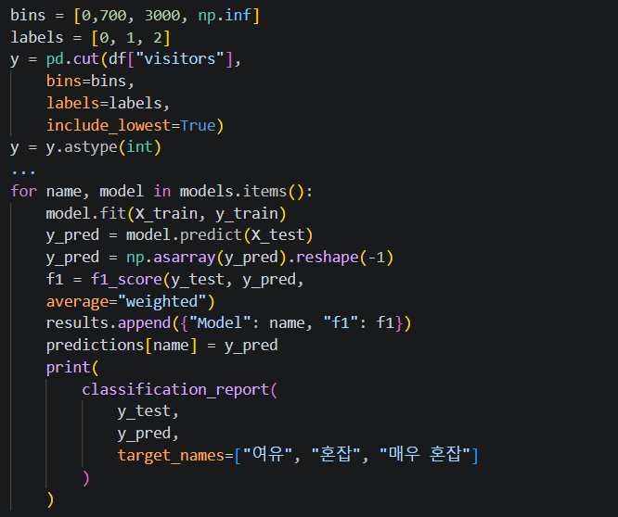
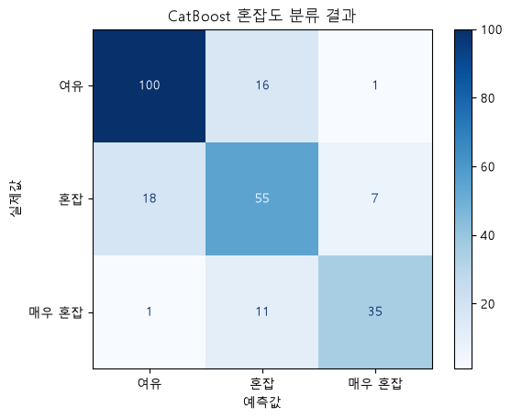
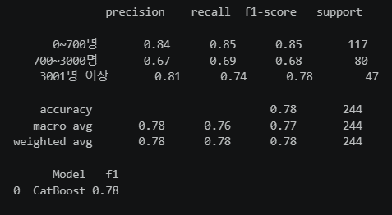
04
K-Digital Training
프로젝트 수행 경과
혼잡도 예측 모델(Classification Model) 선정 과정
1
비지도 학습 (K-means)
2
지도 학습 (CatBoost Classification)
f-1 스코어&혼동행렬
Regressor와 구분 이유
f1-score : 0.78
혼동행렬 : (하단 그래프)
모델이 안정적인 분류하는 것을 확인.
이용자 수와 혼잡도 도출 각각의 성능을 최대화하기 위하여

Slide 21
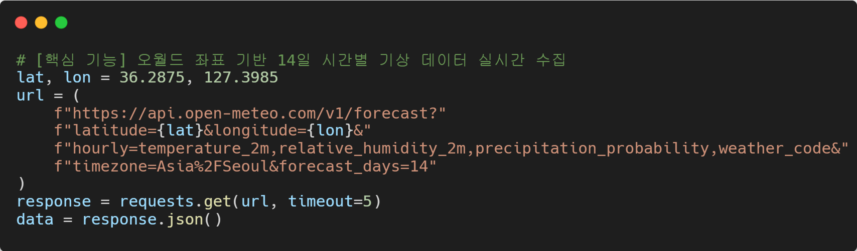
04
K-Digital Training
프로젝트 수행 경과
위치 기반 기상 예보 데이터 수집 파이프라인
AI 모델 팀
['2026-08-25'의 날씨]
{'weather': '비', 'icon': '🌧️', 'temp': 28.4, 'humidity': 75, 'pop': 32}
트러블 슈팅
Issus 1. 기상청 및 해외 날씨 API의 제약사항 발생
문제 및 한계
기상청 API: 예측에 필요한 세부 파라미터(시간별 강수확률, 습도 동) 조합의 한계
해외 날씨 API: API KEY 승인 대기 지연 및 중장기 예보 조회 시 유료 과금 발생
해결
Open-Meteo API 도입: API KEY 인증 없이 14일간 시간별 기상 데이터를 수집
타켓팅 인덱싱: 전체 시계열 중 방문 집중 시간대(낮 12시)만 추출하여 파이프라인 경량화
AI 모델 팀
Notes:
Key Message: 비용 효율화(토큰 80% 절감) 및 AI 환각 방지 조치를 통해 서비스 안정성 확보

Slide 22
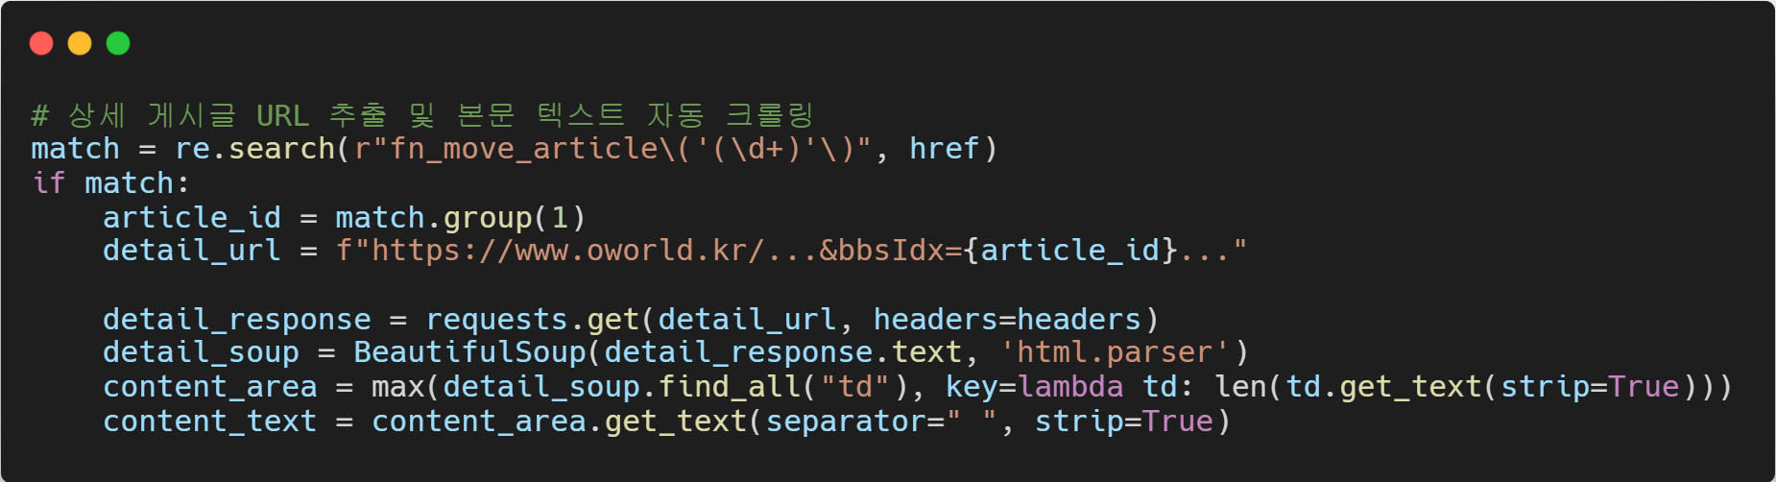
04
K-Digital Training
프로젝트 수행 경과
위치 기반 기상 예보 데이터 수집 파이프라인
[토큰 사용량] 입력: 1815 | 출력: 1205 | 총합: 3020
--- UI 팀 전달용 최종 JSON ---
{
"status": "success",
"major_summary": "8월 15일부터 여름축제와 야간개장·불꽃쇼가 시작되어 이번 주말 방문객이 집중될 것으로 예상됩니다. 기차여행과 펀하우스는 운휴 중이며, 몽키빌리지는 별도 안내 시까지 관람이 중단됩니다.",
"notices_list": [
{
"category": "축제",
"title": "오월드 여름축제 오픈",
"date_string": "08.15",
"status_tag": "D-1",
"url": "https://www.oworld.kr/newkfsweb/kfi/kfs/linkage/selectDccoLinkage.do?bbsIdx=25202&mn=KFS_34_01_09_01&bbscd=9&menucd=916"
},
],
"event_board_url": "https://www.oworld.kr/newkfsweb/kfi/kfs/event/selectDccoEventList.do?mn=KFS_34_02_03_01"
}
AI 모델 팀
트러블 슈팅
Issus 2. 토큰 최적화 및 AI 환각 제어
문제 및 한계
비용 폭증: Vision API 및 Base64 인코딩 사용으로 인해 단일 호출당 과도한 토큰 소모 발생
환각 및 오판 위험: 본문 텍스트 없이 포스터 이미지만 등록된 게시글의 경우 크롤링 데이터가 부재하여 AI가 ‘특이사항 없음’으로 오판할 위험
해결
텍스트 중심 피봇팅: 모델 전환, 정규식 공백 압축 및 글자 수 제한을 통해 토큰 소모량 80% 절감
제목 필수 맥락 결합: 텍스트가 비어있더라도 ‘제목’을 필수 Context로 주입하여 핵심 키워드 기반 상황 유추
AI 모델 팀
Notes:
Key Message: 비용 효율화(토큰 80% 절감) 및 AI 환각 방지 조치를 통해 서비스 안정성 확보

Slide 23
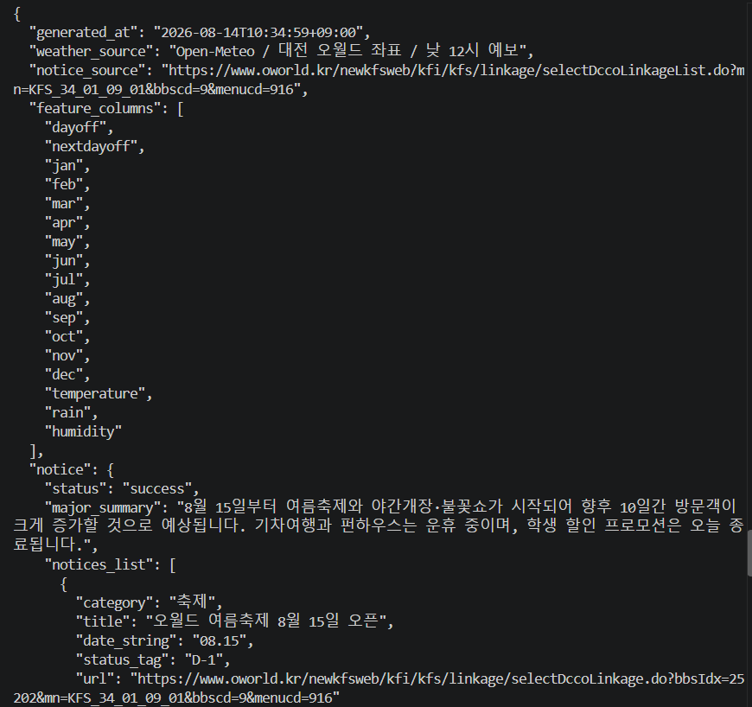
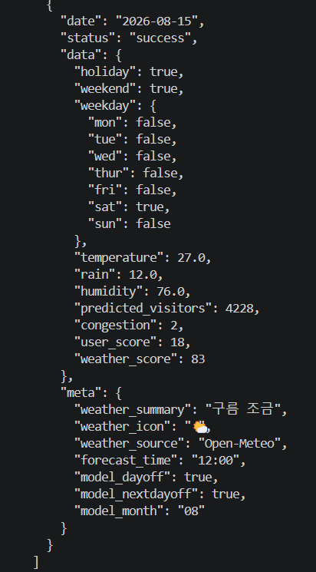
04
K-Digital Training
프로젝트 수행 경과
전체 기능 통합
- 각 모델별 Input Feature - Ui Output Data
api.meto.com의 api로 날짜별 실제 날씨 조회
1
기온, 습도, 강수확률 등
예시
2
모델 input feature와 ui output 데이터 생성
방문객 수 회귀 모델과 혼잡도 분류 모델 실행 후 이용자 점수·날씨 점수 계산
3
4
날짜별 UI 출력 데이터를 생성
예시
Json형태로 필요한 정보 생성
Issue 1. 통합과정에서 각 모델별 Feature 불일치
회의를 통해 총 17개의 Feature로 통합

Slide 24
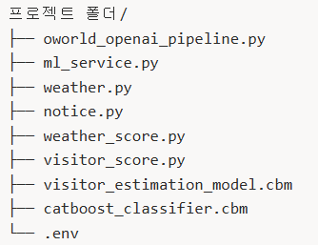
04
K-Digital Training
프로젝트 수행 경과
전체 기능 통합
- 프로젝트 기능 구성도
- oworld_openai_pipeline.py
외부 데이터 수집, 날짜·날씨 전처리, 모델 서비스 호출,
공지사항 결합, UI 출력 생성
- ml_service.py
모델 입력 검증, 모델을 실행해 값 도출, 이용자 점수·날씨 점수 계산, 예측 결과 반환
- weather.py, notice.py
오월드 위치의 실제 날씨와 공지를 수집하고 파이프라인에 전달
- visitor_score.py, weather_score.py
예상 방문객 수와 기온·강수확률·습도를 각각 추천 점수로 변환
- visitor_estimation_model.cbm, catboost_classifier.cbm
예상 방문객 수를 출력하는 학습모델과 그 혼잡도를 계산하는 모델
Issue 2. 통합 후 test 과정에서 출력 이슈
예상 출력값과 다른 값이 나와 출력형식 조정

Slide 25
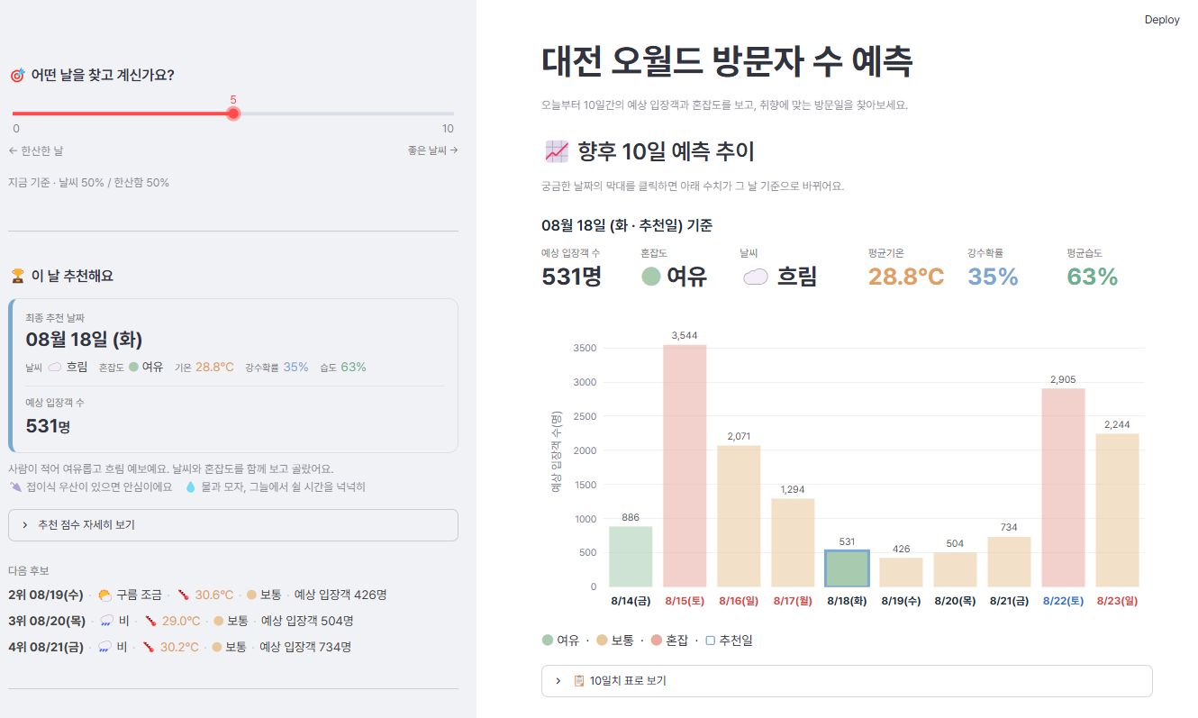
04
K-Digital Training
프로젝트 수행 경과
* UI 팀 : 구현 결과
구현 결과 ① 메인 화면 구성과 핵심 기능
1
향후 10일 예측 추이
막대 색으로 혼잡도(여유 · 보통 · 혼잡)를, 파란 테두리로 추천일을 구분한다.
2
날짜 선택
막대를 클릭하면 예상 입장객 · 혼잡도 · 날씨 · 기온 · 강수확률 · 습도가 즉시 갱신된다.
3
추천 사이드바
최종 추천 카드, 점수 상세(날씨 · 한산함 · 종합), 다음 후보 3건을 함께 제공한다.
4
축제 · 행사 공지
오월드 게시판을 크롤링해 방문 전 점검 · 축제 · 안내를 사이드바에서 확인한다.

Slide 26
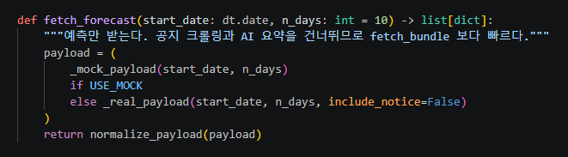
04
K-Digital Training
프로젝트 수행 경과
* UI 팀 : 구현 과정
구현 과정 ② 데이터 흐름 — 수신 · 캐시 · 계산 · 렌더링
Streamlit 은 조작이 있을 때마다 스크립트 전체를 다시 실행한다. 따라서 수신부에는 반드시 캐시를 걸고, 느린 작업은 뒤로 미룬다.
1
2
3
4
수신
캐시
계산
렌더링
data_provider.py
▶
app.py
▶
app.py
▶
app.py
기상 API · ML 예측(회귀/분류) · 공지 크롤링 결과를 받아 UI 수신 스키마로 정규화한다.
st.cache_data(persist="disk") 로 저장하고, 예측 1시간 · 공지 6시간 주기로 갱신한다.
선호도 가중치로 날짜별 최종 점수를 매기고, 정렬해 추천일과 다음 후보를 정한다.
그래프 · 지표 · 추천 카드를 먼저 그리고, 스크립트 맨 끝에서 공지를 받아 채운다.
구현 과정에서 함께 정한 규칙
▪ 선택 상태 첫 진입은 오늘, 슬라이더를 움직이면 추천일, 막대를 누르면 그 날짜
▪ 예외 처리 예보를 받지 못한 날은 추천 후보에서 빼고 그래프에 '예보 없음'으로 표시
▪ 표시 분리 색 · 폰트 규칙은 theme.py 로 빼내고, 모르는 라벨은 기본색으로 처리

Slide 27
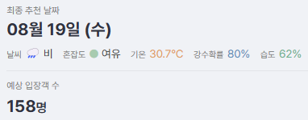
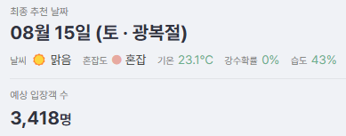
04
K-Digital Training
프로젝트 수행 경과
* UI 팀 : 구현 과정
구현 과정 ③ 사용자 선호도 기반 추천 로직
최종 점수 = 날씨 Score × 날씨 가중치 + 이용자 Score × 한산함 가중치
슬라이더(0~10)를 통해 날씨 가중치와 한산함 가중치 계산 (입력값 = ω일 때, 날씨 가중치 = $\frac{ω}{10}$ , 한산함 가중치 = $\frac{10−ω}{10}$ )
← 한산한 날 우선
균형
좋은 날씨 우선 →
슬라이더 0~3
기본값 5
슬라이더 7~10
비가 오거나 덥고 추워도 사람이 적은 날을 먼저 추천한다.
날씨와 혼잡도를 50 : 50 으로 반영해 무난한 날을 고른다.
사람이 많아도 쾌적하고 비가 오지 않는 날을 먼저 추천한다.
※ 예보를 받지 못한 날은 점수를 신뢰할 수 없어 추천 후보에서 제외한다.

Slide 28
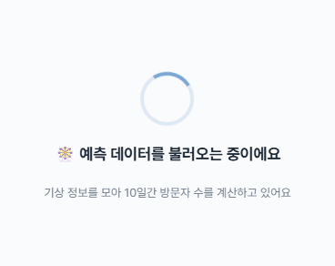
04
K-Digital Training
프로젝트 수행 경과
* UI 팀 : 이슈 및 해결
이슈 01 — 공지 로딩이 메인 화면 전체를 막음
증상
사이트 첫 진입 시 수십 초 동안 빈 화면에 로딩 스피너만 표시되었다. 예측은 비교적 빠르게 도착해 그래프와 추천을 그릴 수 있는데도, 부가 데이터인 공지를 기다리는 동안 화면에 아무것도 그려지지 않았다.
원인
예측과 공지를 fetch_bundle() 하나로 묶어 받고 있었다. 공지는 게시판 크롤링과 OpenAI 요약을 거쳐 훨씬 오래 걸린다. Streamlit 은 스크립트를 위에서 아래로 실행하므로, 상단에서 막히면 그 아래 화면은 전혀 그려지지 않는다.
조치
데이터 수신을 fetch_forecast() 와 fetch_notice() 로 분리했다. 예측을 먼저 받아 메인 화면을 완성한 뒤 스크립트 맨 끝에서 공지를 호출하도록 순서를 바꾸고, 공지 영역에는 로딩 스피너를 표시해 빈 공간을 방치하지 않았다.
결과
전체 처리 시간 자체는 동일하지만, 첫 화면이 뜨기까지의 시간이 크게 줄었다. 사용자는 공지가 준비되는 동안 이미 로딩된 추천 날짜와 그래프를 볼 수 있다.
배운 점 기능상 결함이 없어도 로딩이 수십 초 이어지면 '느려서 안 쓰는 화면'이 된다. 총 소요 시간이 아니라 첫 유의미한 화면까지의 시간을 기준으로 봐야 한다.

Slide 29
04
K-Digital Training
프로젝트 수행 경과
* UI 팀 : 이슈 및 해결
이슈 02 — 재시작할 때마다 캐시가 사라져 API 재호출
증상
앱을 재시작할 때마다 기상 조회와 OpenAI 호출이 처음부터 다시 실행되었다.
원인
기존에 사용하던 st.cache_data 의 기본 캐시는 프로세스 메모리에만 존재하며, 앱을 종료 후 재시작하면 사라져서 캐시를 불러올 수 없었다.
조치
1
persist="disk"
2
cache_slot(hours)
3
PROVIDER_FINGERPRINT
4
.gitignore
캐시를 디스크에 남겨 앱을 재시작한 뒤에도 그대로 재사용되게 했다.
persist 는 ttl 을 무시하므로, 시간대가 바뀌면 달라지는 문자열을 키로 넘겼다 (예측 1시간 · 공지 6시간).
수신 파일의 해시를 키에 넣어, 구조를 고치면 낡은 캐시가 자동으로 무효화되게 했다.
생성되는 .streamlit/cache/ 를 추적에서 제외했다.
배운 점 캐시는 프로젝트를 거의 완성한 뒤에 붙일 것이 아니라, 외부 호출을 처음 넣는 시점부터 계획해서 함께 정했어야 했다.

Slide 30



05
K-Digital Training
자체 평가 의견
프로젝트 결과물에 대한 프로젝트 기획 의도와의 부합 정도 및 실무 활용 가능 정도, 달성도, 완성도 등 훈련생의 자체적인 평가 의견과 느낀 점을 작성한다.
사전 기획의 관점에서
프로젝트 결과물에 대한 완성도 평가
개인 또는 우리 팀이 잘한 부분과 아쉬운 점
예
API 를 이용한 검증 테스트 결과
모델 평가 결과, 정확도가 00.00%로 정확도 향상을 위해 모델 추후 개선 필요
프로젝트 결과물의
추후 개선점이나 보완할 점 등 내용 정리
프로젝트를 수행하면서 느낀 점이나 경험한 성과(경력 계획 등과 연관)

